Slide 1
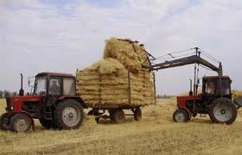
Асар – көпшіліктің жәрдемін пайдалану дәстүрі. Қазақ халқының арасында ертеден бар. Қауырт күш жұмсауды және тез бітіруді талап ететін жұмыс кезінде туыстар, ауылдастар мен руластар, дос-жарандар жабыла жұмылып, істі тындырады. Мұндай іске қой тоғыту, қой қырқу, тай таңбалау, жылқы күзеу, үй көтеру, киіз басу, бие байлау, соғым сою, егін ору, шөп шабу, пішен жинау, той жасау, ас беру, келін түсіру, қыз ұзату т.б. жатады. Үй иесі көмекке келіп, қолқабыс жасағандарды тамақпен сыйлайды, бірақ көмек берушілер істеген жұмысына ақы алмайды. Бұл – қарапайым халықтың арасындағы өзара көмектің бір түрі.

Slide 2
Асар алма-кезек болып тұрады. Бұған атсалыспаған адам басына іс түскенде, басқалардың жәрдемінен құр қалады. Соңғы кезде асардың мазмұны біраз өзгеріп, басқаша сипат алды. Мысалы, әкімшілік орындары асарды пайдаланып, сенбілік ұйымдастырып, ағаш кесу, қоршаған ортаны тазалау сияқты тегін жұмыстарды істетеді. Асар кей жерлерде «серне» деп те аталады.

Slide 3
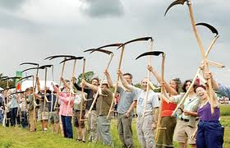
Асар жасау-үй салу, қой қырқу, тай таңбалау, киіз басу, егін ору, шөп шабу тәрізді қауырт жұмыстарды көптің күш-қайратымен, көмегімен тез атқару үшін ру басының, үй иесінің ауылдастарын, туған-туыстарын шақырып, бірлесе қимылдауын асар жасау деп атайды. Оның екінші атауы – үме, серне. Үй иесі жәрдемдесуге келгендерге тамақ дайындап, сый-құрметін көрсетеді. Асарға келгендер атқарған жұмысына, көмегіне ақы алмайды.

Slide 4
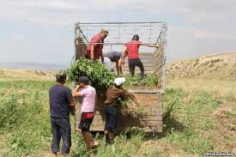
Батыс Қазақстан облысында «үме»
Ұжымдасып жұмыс істеудің үлкен бір көрінісі деп қарауға болатын тағы бір үрдіс батыс қазақтары тілінде «үме» деп аталады. Шөп шабу науқаны кезінде қыз-бозбаланың және әнші-жыршының жиналаты-нына байланысты «Үмеге келген үндемей қалмайды» деген мақал туған.

Slide 5
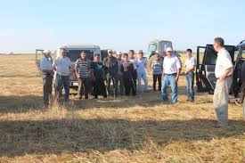
Оңтүстік өңірде «асаршы» мен «мердігерші»
Оңтүстік өңірде «асаршы» мен «мердігерші» атаулары бір мағынада айтыла береді. Жұмысқа қатысушылардың жас шамасы да, күш қуаты тұрғысынан жұмысқа жарамдылығы да ескерілді. Мысалы, Шу бойы қазақтарында дәстүр бойынша қоғамдық қарекетке қатысатын ер адам жасы 16 жастан төмен, 60 жастан жоғары болмаған. Өйткені асарға қатысушы әрбір адам арық бойында жатқан суармалы алқаптан жер алуға қақысы бар. Ал жерді қауымның еңбекке жарамды адамы алу тиіс. Егер отбасының отағасы қайтыс болса, онда жер үлкен ұлына немесе жесіріне тиісті болған. Олар маусым аралығында жүргізілетін арықты жөндеу, тазалау секілді жұмыстарға қатысуға міндетті болған. Тіпті қауым мүшесі басқа жаққа кетсе де, өз тоғанының бойында жатқан жерге иелігін сақтап қалды.

Slide 6
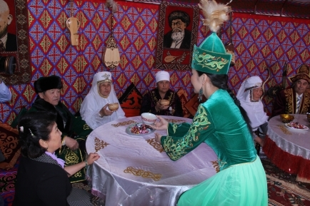
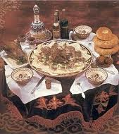
Сабантой
Сабантой — түркі халықтарында татар, башқұрт, қазақтарда тойланатын мейрам. Егін жинау науқанынан кейін күзде өткізіледі. Сабантой мейрамы 20 ғасырдың 90-жылдарынан бастап Татарстан Республика-сында мемлекеттік деңгейде аталып өтілді. Мұнда ұлттық спорт түрлері: күрес, ат жарысы, жаяу жарыс өткізіледі. Ұлттық киімдерін киіп шыққан жастар ана тілінде ән айтып, би,билейді. Ұлттық тағамдар әзірленіп, ұмытылып бара жатқан ұлттық дәстүрлерді еске түсіріп, театрлық қойылымдар көрсетеді.

Slide 7
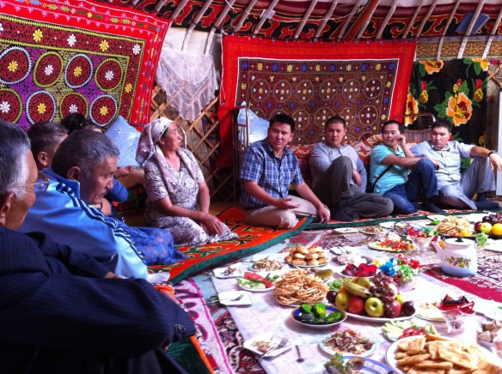

Slide 8
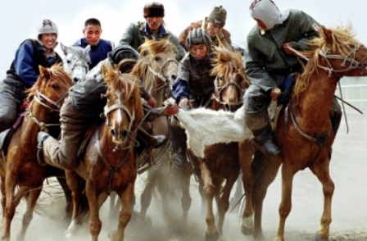
"Мизам"]яяғни сабантой кей өңірлерде солай аталады
"Мизам" - Күн мен Түннің күз айында теңелу сәтіне орай тойланатын жалпыхалықтық мереке. "Мал баққандікі, отын шапқандікі" демекші, ол малға - мал, жанға - жан қосып, ала жаздай арқа еті арша, борбай еті борша болып еңбектенген бағбандар мен диқандардың құрметіне арналған той. "Еңбек етсең емерсің" дегендей, шаруалар жыл бойы төккен терінің зейнетін тек күзде көрмек.
Сондай-ақ күздің қоңыр күндерінде қазақ елінің алты алаштан азамат шақыртып, ас беретін дәстүрі де бар. Әдетте, аста ақындар айтысы, аламан бәйге, қазақ күресі,көкпар ұйымдастырылады.

Slide 9
Назарларыңызға рахмет!

